Slide 1
新 宿
「新」 し さ を 提 供 す る。
原口 愛菜
大豆生田 望来
柳原 あかり
伊藤 悠太郎
秦 拓夢
鍋島 翔太
1

Slide 2
Agenda
１
目標
2
調査と結果
3
体験の設計
4
Concept Prototype
5
Sample Video
6
次の課題
7
Roadmap
2
Notes:
アジェンダの前に企画の概要説明

Slide 3
目標
現 状
理 想 の 状 態
叶うこと
新宿の治安の
不安がなくなる
手 段
新宿の治安の
イメージを
ポジティブにする
新宿の治安に
不安を持っている
広告に参加し寄付することで、モノクロの新宿の街が色づく演出を見れことにより、貢献した気持ち＋視覚の二面から成功体験を提供する
3

Slide 4
調査と結果
to
to
to
いいえ
いいえ
いいえ
はい
はい
はい
新宿を待ち合わせ
で使用するか
新宿に治安の
不安があるか
今回のような企画
があれば利用するか
4
Notes:
該当のターゲットは存在するか

Slide 5
体験の設計
ポジティブ
不安なく新宿を
移動する
参加したい広告にする
新宿駅
に来る
新宿駅
で待つ
広告を見る
ネガティブ
広告に
参加する
新宿を
移動する
5
Notes:
ネガティブからポジティブに変換

Slide 6
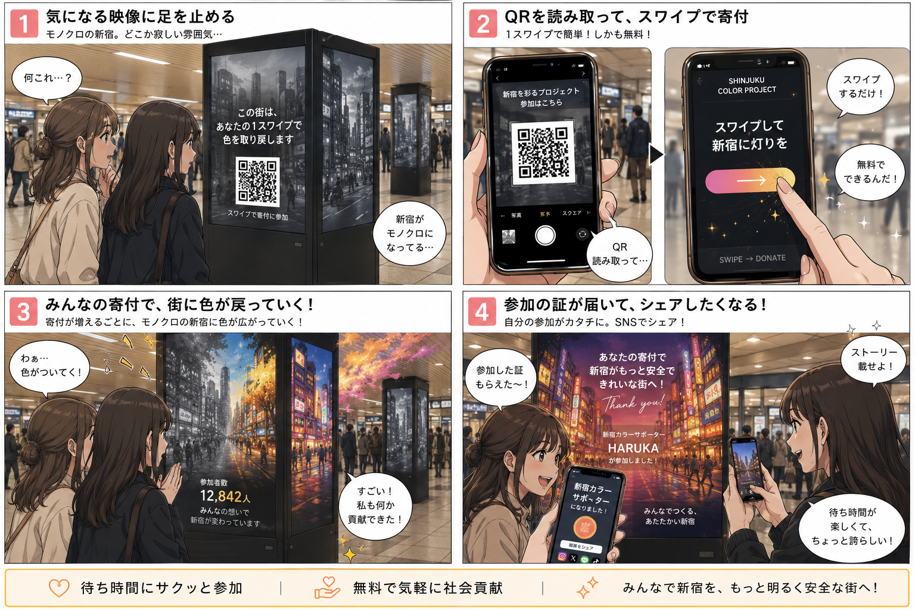
Concept Prototype
6
Notes:
視線を向けるアンケート結果から作成。
柱を利用するのは、視線の誘導が建物上部より楽だから。

Slide 7

Sample Video
7

Slide 8
次の課題
プロトタイプの作成
to
ビジネスプランの確定
欲求に基づいた
企画の改善
映像の制作
システムの融合
協賛企業からの
寄付の仕組みの調査
ターゲットの初期層
の抱える課題の解像度を
明確化し企画に反映する
制作予算の概算
8
Notes:
広告体験を受けて、新宿の治安改善に貢献したかの調査をする必要がある。
抱える不安のイメージを払拭するための映像を模索する必要がある。
男女のアプローチの差も考える必要がある。

Slide 9
Roadmap
5月
7月
プロトタイプ制作
ビジネスプランの設計
完成版の制作
最終調整
9

Slide 10
新 宿
「新」 し さ を 提 供 す る。
ご 清 聴 あ り が と う ご ざ い ま し た。
10

